Slide 1
NACA0012 Rigid Wing
全データ比較（〜260610）／揚力傾斜の謎の解決
Laboratory Seminar, Imamura Lab & Yamashita Lab The University of Tokyo, Engineering building 7, June 5, 2026
M1 岡本雄哉

Slide 2
データセット一覧（rigid 実験・自動更新）
データ
日付
Cl @ AoA=0
零揚力迎角 [deg]
Clスロープ [/deg]
P-M RMSE (Cl)
備考
240521
2024-05-21
-0.0133
0.231°
0.1127
0.025
（旧システム）
240603
2024-06-03
-0.0147
0.259°
0.1122
0.024
（旧システム）
241223
2024-12-23
-0.0158
0.287°
0.1132
0.024
（旧システム）
250924
2025-09-24
-0.0190
0.346°
0.1119
0.050
（旧システム）
251020
2025-10-20
-0.0292
0.545°
0.1132
0.065
（旧システム）
260424
2026-04-24
-0.0469
0.821°
0.1189
0.091
（旧システム）
260430
2026-04-30
-0.0378
0.679°
0.1102
0.082
（旧システム）
260520
2026-05-20
-0.0424
0.772°
0.1112
0.090
（旧システム）
260605_1
2026-06-05
-0.1068
1.473°
0.1649
0.207
（新システム・接触不良）
260605_2
2026-06-05
-0.1011
1.342°
0.1685
0.205
（新システム・接触不良）
260608
2026-06-08
-0.0586
0.949°
0.1365
0.122
（新システム・接触不良）
260610_1
2026-06-10
-0.0481
0.776°
0.1395
0.102
（新システム・接触不良）
260610_2
2026-06-10
-0.0428
0.831°
0.1084
0.091
（接触不良修正後）
260611
2026-06-11
-0.0448
0.797°
0.1151
0.087
（新システム・新規）
2606112
2026-06-11
-0.0407
0.609°
0.1127
0.085
（新システム・新規）

Slide 3
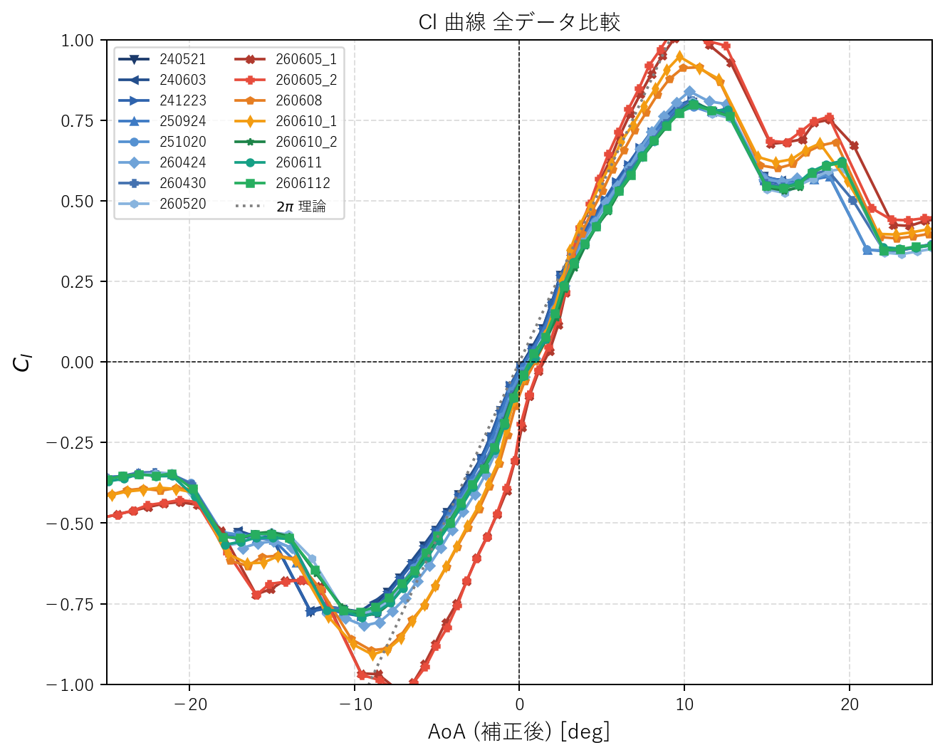
Cl 曲線 全データ比較
【ポイント】 ・赤橙(接触不良)は傾きが過大 ・緑(260610_2 修正後)は 青(旧システム)とほぼ重なる → 接触不良の差が修正され、 新システム＝旧システム相当に。 ・線形域の傾き・曲線形状とも 旧システムと一致

Slide 4
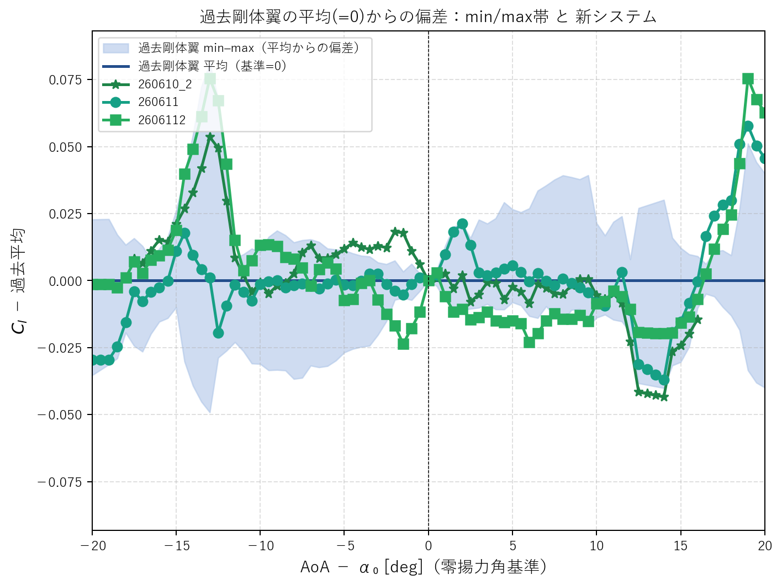
過去剛体翼の平均(=0)からの偏差 と 修正後新システム（260610_2）
【見方】過去平均=0 基準 （零揚力角基準 AoA−α₀） ・水色帯 = 過去剛体翼(旧)の min〜max（平均からの偏差） ・0 線 = 過去剛体翼の平均 ・色付き線 = 新システム （修正後 260610_2 と今後の新規） → 修正後は過去平均(0)の近傍に収まり、 接触不良時のような大きな差はない。 （260610_2 の線形傾きは過去の 下端付近でわずかに小さめ＝-4.0%）

Slide 5
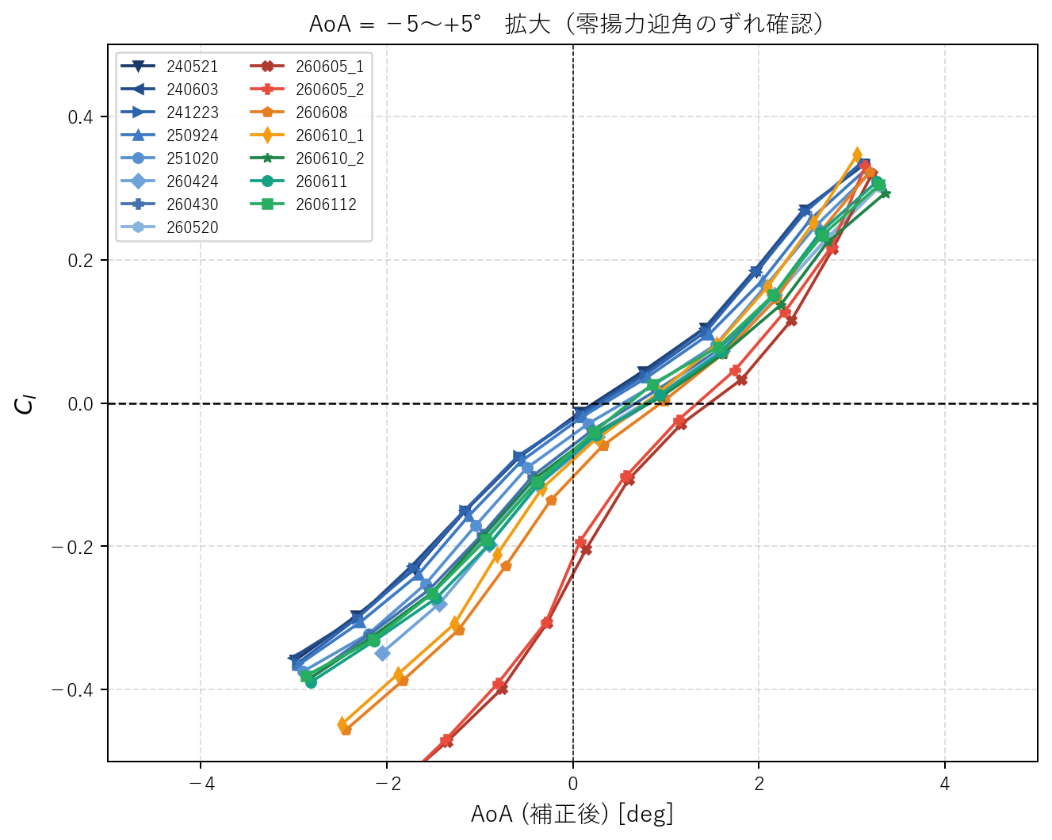
AoA = −5〜+5° 拡大：線形域の Cl の傾き比較
【読み方】 線形域（±5°）の Cl の傾き ・赤橙(接触不良)は 傾きが急（過大） ・緑(260610_2 修正後)は 青(旧システム)とほぼ重なる → 修正後は旧システムと 同じ傾きに戻った

Slide 6
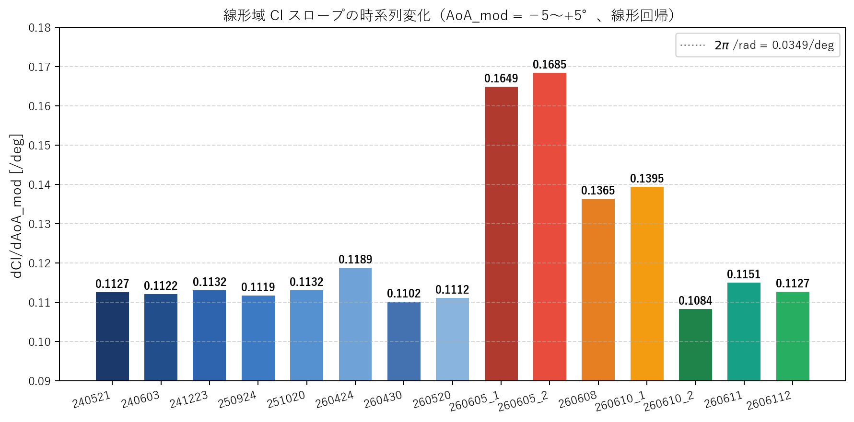
Cl スロープ（dCl/dAoA_mod）の時系列変化
【揚力傾斜 dCl/dα】 ・旧システム: 0.110〜0.112/deg ・接触不良(新): 0.165〜0.168 （差圧mV過小で過大に出た） ・修正後 260610_2: 0.1084 点線: 2π/rad = 0.1097/deg → 接触不良を修正すると、新システムの 傾斜は旧システムとほぼ一致。 新旧の差は解消された。

Slide 7
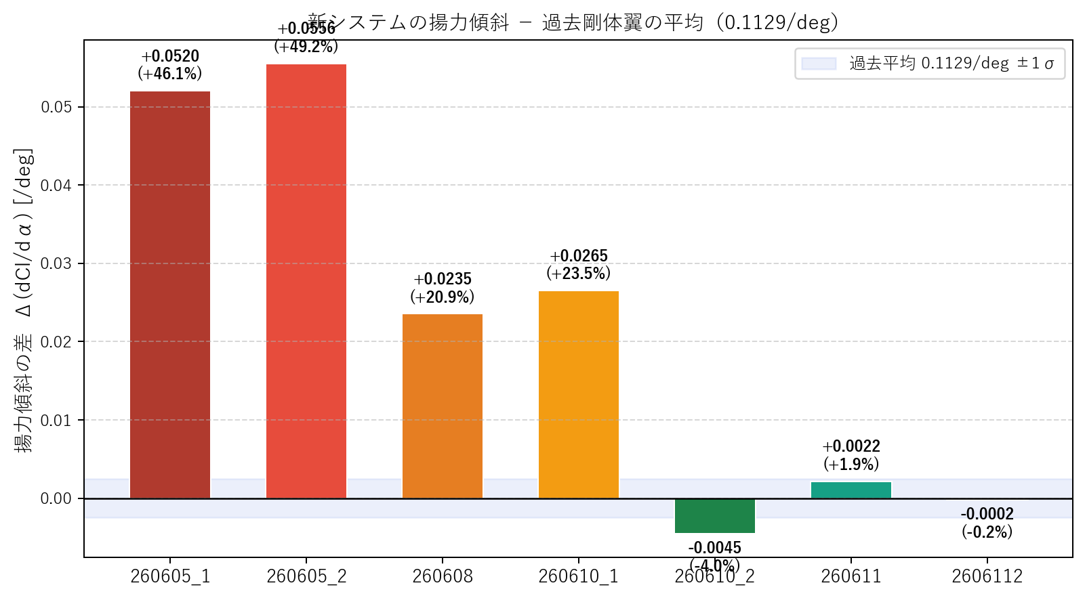
新システムの揚力傾斜 − 過去剛体翼の平均
【過去平均との差】 過去剛体翼(旧システム)の 平均傾斜 = 0.1129/deg （±1σ = 0.0024） ・接触不良(新)は ++0.052〜 と平均を大きく上回る ・修正後 260610_2: -0.0045 （-4.0%）= ほぼ過去平均 → 修正後の新システムは過去剛体翼 平均とほぼ一致（±1σ帯内）

Slide 8
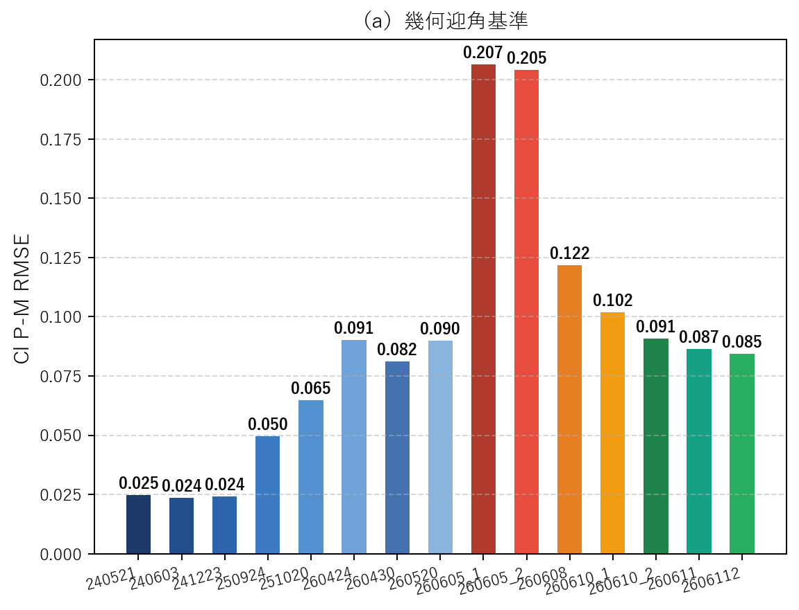
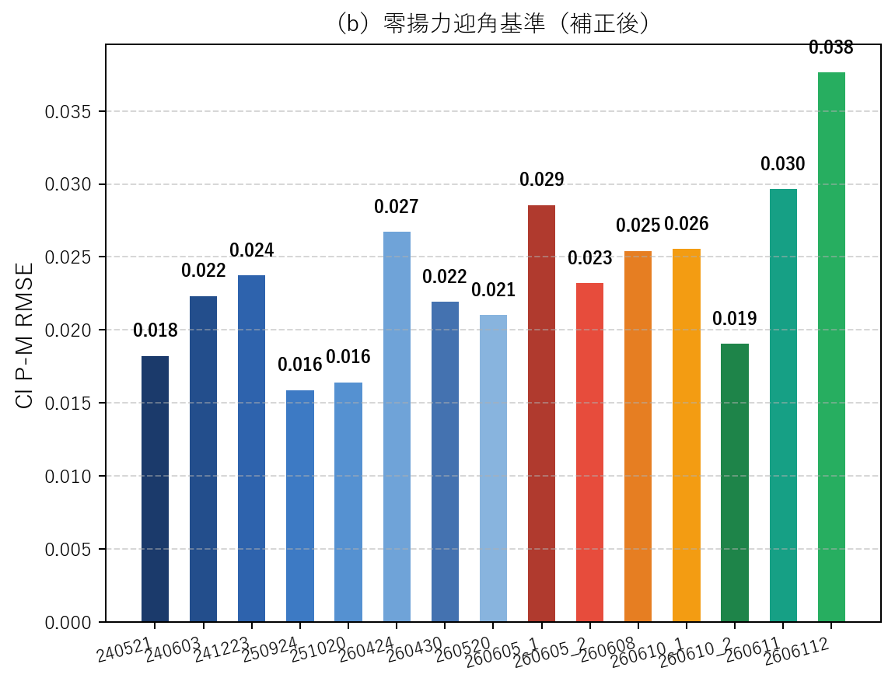
正負掃引の非対称性（P-M 対称性誤差）
→ 零揚力迎角を基準に補正すると（b）、取り付け角オフセット α₀ による 見かけ上の非対称性が除去され、実質的な空力非対称性を評価できる。 → 修正後の新システム(260610_2)の P-M RMSE は旧システムと同程度。新旧の差は解消し信頼性は回復。

Slide 9
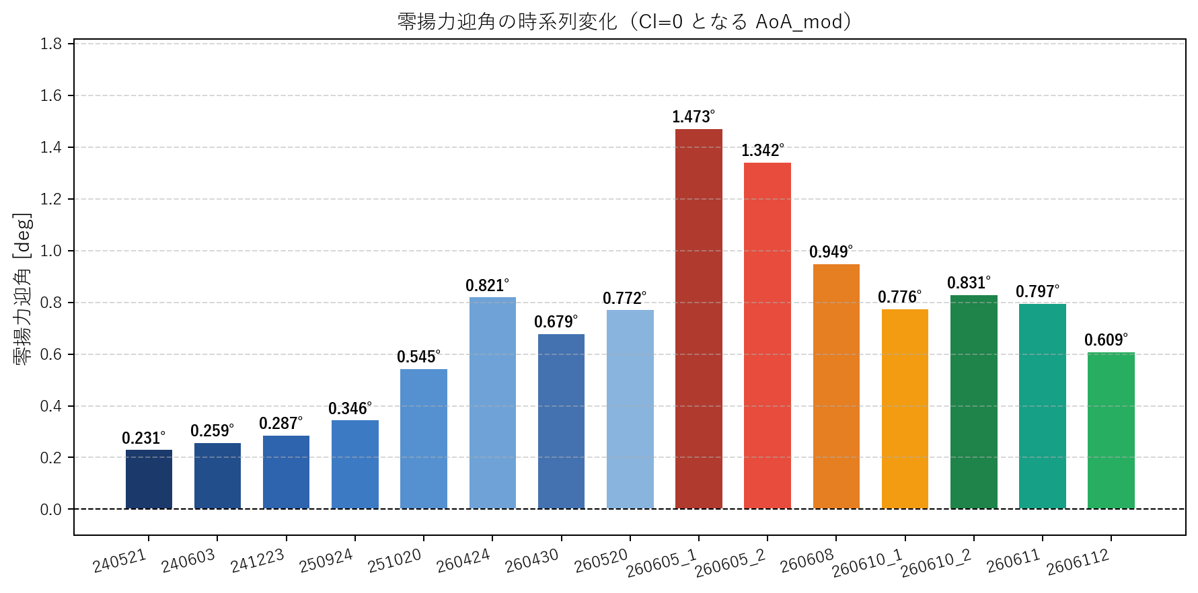
（補足）零揚力迎角 α₀ について
【補足：α₀ の見かけのずれ】 ・0605 の実験のみ AoA=0 の 原点パルスを 11250 に設定 ・その他は全て 11025 （差 225 pulse ÷ 250 = 0.9°） → 0605 の α₀(1.47/1.34°)が 大きいのは主にこの原点設定差。 0.9°差し引くと旧域(0.5〜0.8°)。 ※ 原点を 11025 に統一すれば α₀ も新旧でほぼ一致。

Slide 10
まとめ
① 新旧の差の正体 ＝ 差圧デジボルの接触不良
接触不良時(260605_1/_2・260608・260610_1)は Cl 傾斜が旧システム(0.110〜0.112/deg)より大幅に過大(0.165/deg 等)。 原因：差圧mVが接触不良で過小 → 風速U・動圧qが過小 → Cl=L/q が過大に。新旧の見かけの差はこれが正体だった。
② 接触を修正すると新システムは旧システムとほぼ一致
接触を修正した 260610_2（真mV≈1320, U≈13.1m/s）の傾斜 = 0.1084/deg ≒ 旧システム(0.110〜0.112)・2π。 → 接触不良の差が修正され、新システムでも旧システムとほぼ同じ空力データが得られた。
③ 零揚力迎角 α₀ の差は原点パルス設定の違い（補足）
0605 のみ AoA=0 の原点を 11250、その他は全て 11025（差 225pulse = 0.9°）。 0605 の α₀(1.47/1.34°)が大きいのは主にこの設定差で、0.9°差し引けば旧域。原点統一で新旧一致。
④ 結論・今後
新システムは接触不良さえ除けば旧システムと同等の空力データを再現。計測前に『差圧mVの妥当性確認』を追加。 マウント弾性/センサ/定格/後処理は全て無罪と確認済み。過去の接触不良データも真mVが分かれば補正可能。

